Slide 1

组会文献汇报 · 神经介入
后循环慢性闭塞
再通的证据地图
从 607 条检索记录到 40 篇证据：
技术成功、并发症、功能结局与患者选择
2026-11-11 · 30 页 · 建议 35–40 分钟
基于 PubMed / Europe PMC 检索；完整文献清单与笔记见 literature/
Notes:
开场：今天汇报后循环慢性/非急性闭塞的血管内再通。主线是三个问题：谁适合开、开得通吗、开完以后怎么样。最后给出一个可落地的单中心决策路径。

Slide 2
00 · 目录
今天讲什么：从证据到决策
背景与解剖
证据与选择
01
02
后循环负担、时间定义、解剖与机制
检索方法、证据地图、影像与患者选择
p.3–7
p.8–14
结果
技术
03
04
技术成功、并发症、功能结局、再狭窄
顺行/逆行/分期、围术期抗栓
p.15–20
p.21–22
病例
讨论
05
06
两例文献病例：进行性缺血与慢性 CTO
证据质量、争议、未来方向、实践路径
p.23–24
p.25–30
一个主线：技术成功 ≠ 临床获益；选择比技术更重要。
汇报结构；页码为幻灯片编号
02 / 30
Notes:
先交代结构：背景与解剖、证据与选择、结果、技术、病例、讨论。全程 30 页，建议 35–40 分钟，重点放在第 15–20 页的结果和第 28 页的路径。

Slide 3
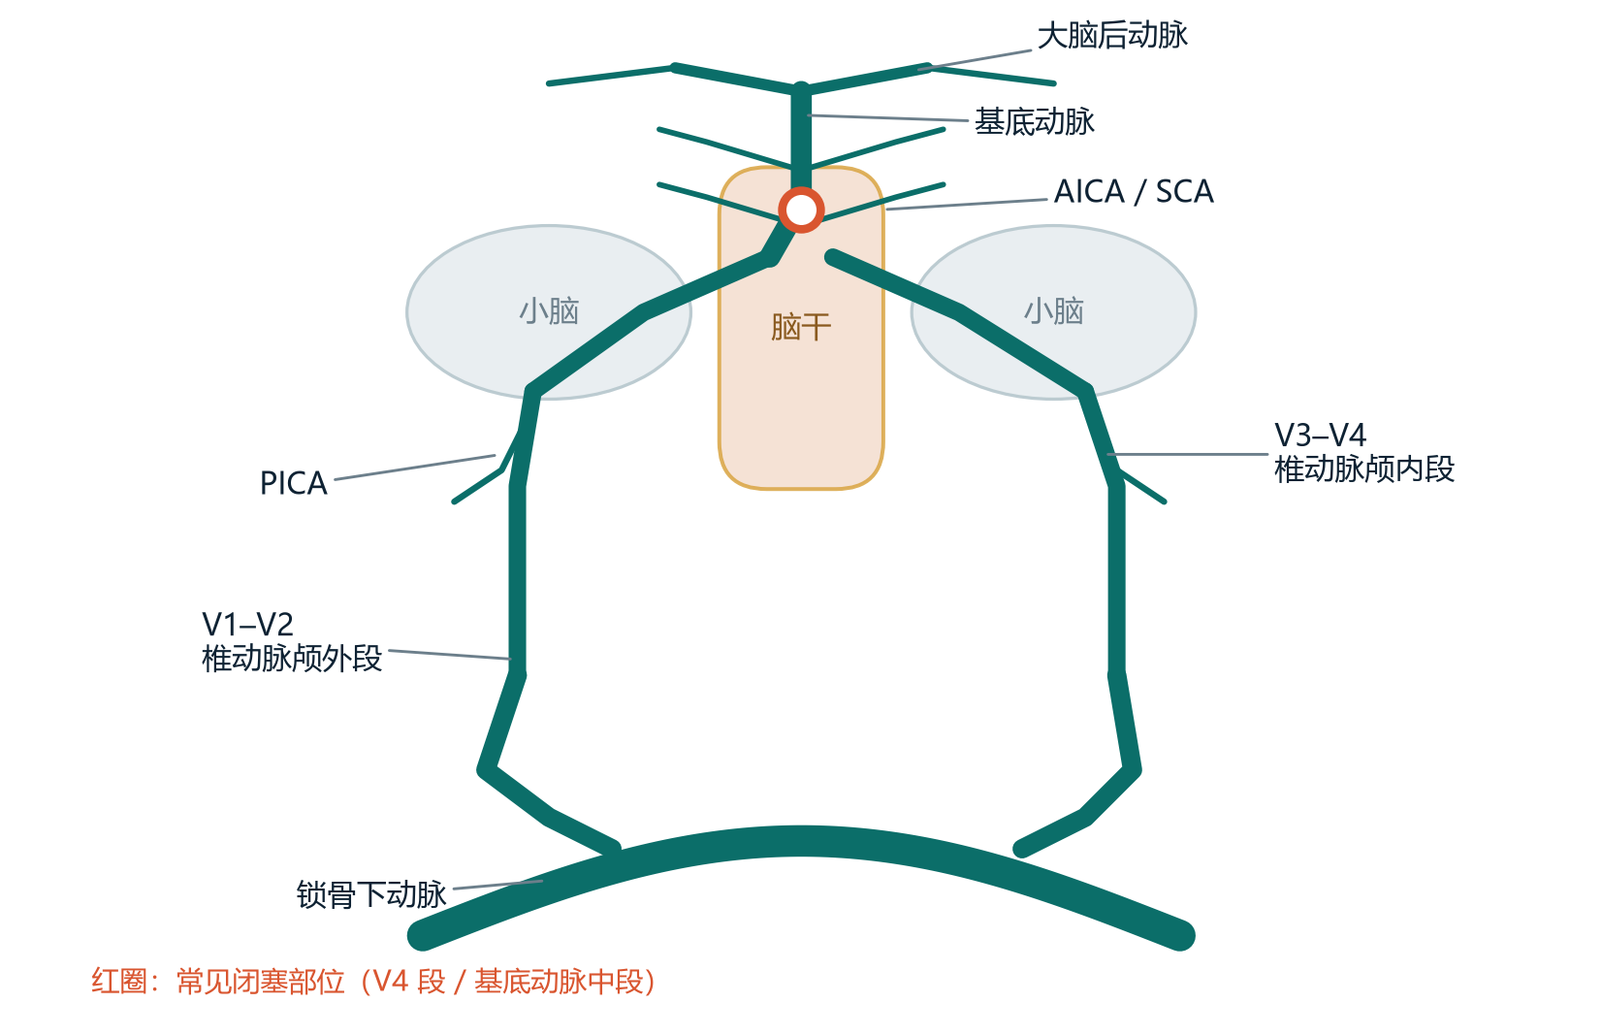
01 · 背景
后循环闭塞：被低估的高危疾病
20–25%
后循环卒中占全部缺血性卒中的比例
1 / 5
卒中或 TIA 位于后循环；合并椎基底动脉狭窄时早期复发风险高
6–14% / 年
急性大动脉闭塞存活后、未再通者的复发性卒中风险（文献汇总）
30% vs 10%
后循环由双侧椎动脉、基底动脉及其分支组成；
脑干穿支与后交通侧支决定缺血的“耐受度”。
老年非急性 VBAO：保守 vs EVT 的 1 年卒中/死亡（单中心）
后循环缺血的“时间”，是侧支与灌注的时间，不是钟表时间。
来源：[22] 后循环卒中综述；[36] Lancet Neurol 2013；[18] Xia 2023；[2] Li 2026
03 / 30
Notes:
后循环卒中占缺血性卒中的 20%–25%，约 1/5 的卒中/TIA 位于后循环。症状性椎基底动脉闭塞在药物下仍有复发风险；老年队列中保守治疗 1 年卒中/死亡 30%，EVT 组 10%，但这是单中心非随机比较。

Slide 4
01 · 背景
什么叫“慢性”？——时间轴上的灰区
0 h
24 h
2 周
1 个月
3 个月
发病/闭塞
急性期边界
亚急性
慢性（常用）
组织化/钙化
超急性/急性
亚急性
非急性（工作定义）
慢性 / 晚期
文献并不统一
本汇报的工作定义
为什么重要
24 h、2 周、3 周、1 个月、3 个月都有人用；
直接比较不同队列的成功率要非常谨慎。
非急性：症状/影像确认闭塞 >24 h；
慢性：>1 个月；>3 个月单独标注。
定义越晚，血栓机化/钙化越重，
再通更难、并发症更高、选择偏倚更大。
→ 纳入时保留原始界值
→ 本汇报统一标注
→ 比较前先看定义
[18][19][30]
便于讨论，不是共识
[7][19]
本汇报采用“非急性 >24 h、慢性 >1 个月”的工作定义；引用研究时保留其原始界值，不把不同定义的结果直接合并。
来源：[18] Xia 2023（>3 周）；[19] Zhou 2023（>24 h，<3 个月）；[30] 中国专家共识 2020
04 / 30
Notes:
文献对‘慢性/非急性’没有统一界值：24 小时、2 周、3 周、1 个月、3 个月都有人用。本汇报采用工作定义：非急性 >24 小时，慢性 >1 个月；引用研究时保留原始界值，避免把不同定义的结果直接合并。

Slide 5
01 · 背景
解剖决定风险：从 V4 到基底动脉
三个关键点
01
V4 / 基底动脉穿支丰富
供应脑干、脑桥；损伤后后果重。
02
PICA / AICA / SCA
小脑与脑干的分支；闭塞范围决定症状。
03
侧支是“缓冲垫”
后交通动脉、前脊髓动脉、软脑膜侧支。
临床含义：基底动脉闭塞的再通风险高于颅内椎动脉；
本组数据中 BA 并发症 30% vs VA 16.2% [19]。
示意图：作者绘制，非患者影像；参考 [19] Zhou 2023、[21] Gao 2022
05 / 30
Notes:
解剖是风险的底层逻辑：V4 和基底动脉穿支供应脑干，损伤后果重；PICA/AICA/SCA 决定小脑与脑干缺血范围；后交通、前脊髓动脉和软脑膜侧支是缓冲垫。基底动脉再通风险高于颅内椎动脉。

Slide 6
01 · 背景
四条机制，一个共同终点
动脉粥样硬化
低灌注
AS
HP
斑块进展 → 管腔闭塞；
斑块内出血/破裂 → 原位血栓。
侧支不足 → 分水岭/脑干低灌注；
反复 TIA、体位相关症状。
危险因素：高血压、糖尿病、吸烟
影像：CTP/ASL 低灌注
栓塞
侧支失代偿
EM
CS
残端血栓、斑块碎屑 → 远端栓塞；
后循环“ stump syndrome”。
后交通/软脑膜侧支耗竭 → 症状进展；
决定“时间窗”而非钟表时间。
影像：DWI 多发散在梗死
决策：侧支分级与时间窗
共同终点：脑干 / 小脑缺血 → 复发 TIA、进展性卒中、残疾或死亡
机制综述见 [13][16][27]；临床表型见 [17][19]
06 / 30
Notes:
四条机制：动脉粥样硬化斑块、低灌注、栓塞、侧支失代偿。临床上常见的是混合机制；共同终点是脑干/小脑缺血，表现为复发 TIA、进展性卒中、残疾或死亡。

Slide 7
01 · 背景
慢性闭塞不等于良性：谁在冒险？
同一诊断，两种命运
表型 A
30% vs 10%
代偿良好：无症状 / 轻症、稳定
可观察 + 强化危险因素控制；
不必为了“影像好看”而再通。
1 年卒中/死亡：保守治疗 vs EVT（老年 NAIVBAO）[2]
自然病程队列：15 例慢性 BAO 中 5 例偶然发现、4 例仅轻症；均见后交通侧支 [17]。
未再通的急性大动脉闭塞存活者，年复发卒中约 6–14%（文献汇总）[18]。
表型 B
低灌注 / 复发：进展性症状
评估再通：影像选择 + 解剖可行性；
这是目前最有争议、也最需要 RCT 的人群。
提示：再通队列是“高危 + 可开通”的选择人群，
不能把单中心结果外推到所有慢性闭塞。
来源：[2] Li 2026；[17] Roth 2024；[18] Xia 2023
07 / 30
Notes:
慢性闭塞不等于良性。自然病程队列 15 例慢性 BAO 中 5 例偶然发现、4 例仅轻症，说明侧支代偿好的人可以稳定；但未再通的急性大动脉闭塞存活者年复发卒中约 6%–14%。再通队列是‘高危 + 可开通’的选择人群。

Slide 8
02 · 证据与选择
影像评估：从管腔到脑组织
01
02
03
血管解剖
管壁与斑块
脑组织
CTA / DSA
HR-MRI / HR-VWI
CTP / PWI / DWI / ASL
闭塞部位、长度、残端形态、远端重建、侧支与入路
斑块性质、残留管腔、夹层/血栓、血管壁炎症
梗死核心、低灌注区、侧支代偿、可挽救组织
· 闭塞长度与形态
· 远端重建与侧支
· 入路与弓型
· 斑块强化/残留管腔
· 夹层 vs 血栓
· 再通预测评分
· 梗死核心 vs 低灌注
· 侧支分级
· 术后高灌注风险
决策四问
① 是否真闭塞？
② 能否开通？
③ 值不值得开？
④ 风险多大？
分别对应：血管解剖 / 形态与器械 / 灌注与梗死 / 风险分层
影像策略综合自 [12][13][18][19][21]
08 / 30
Notes:
影像分三层：血管解剖看‘开不开得通’，管壁/斑块看‘为什么闭塞’，脑组织看‘值不值得开’。决策四问：是否真闭塞、能否开通、值不值得开、风险多大。

Slide 9
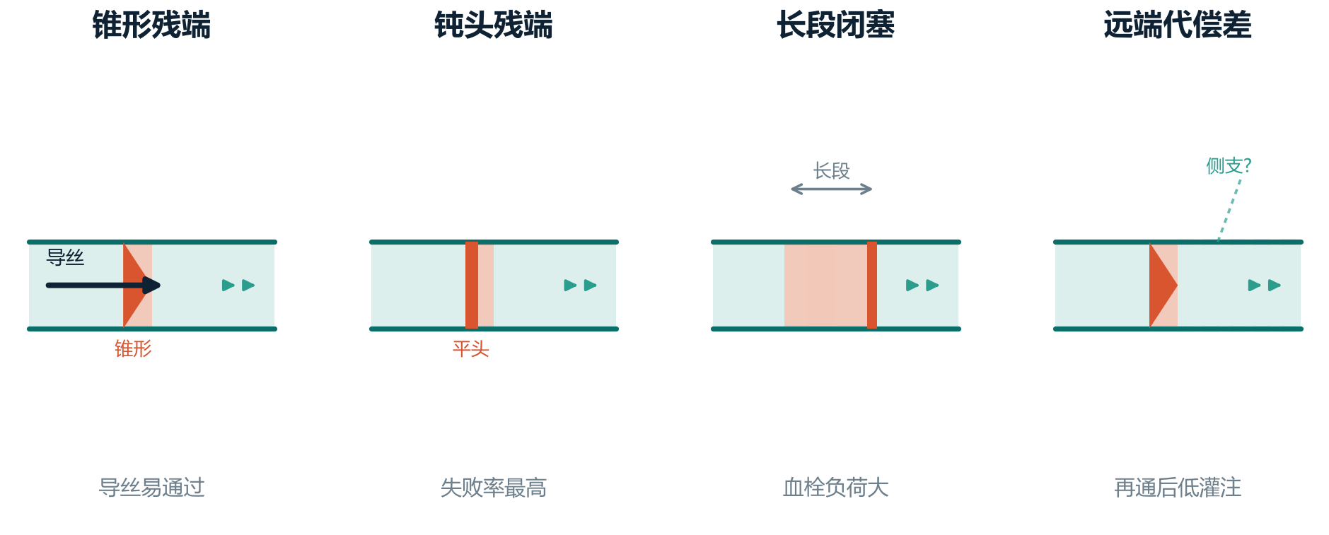
02 · 证据与选择
四个形态学问题，决定“开得通吗”
术前的四个判断
锥形残端
再通率 90.9% vs 非锥形 40% [15]
钝头残端
失败率 27.3%；占全部失败 85.7% [19]
长度 >30 mm
再通失败 OR 0.144 [7]
远端代偿差
再通失败 OR 0.25 [7]
结论：先看残端与远端代偿，再决定是否尝试；长度只是参考。
钙化 / 成角
独立负向因素 [18]
示意图：作者绘制，用于说明形态学差异，非患者原始影像。
来源：[15] Liu 2024；[19] Zhou 2023；[7] Liu 2025；[18] Xia 2023
09 / 30
Notes:
形态学比长度更重要。锥形残端再通率 90.9%，非锥形只有 40%；钝头残端失败率 27.3%，占全部失败的 85.7%；长度 >30 mm 和远端代偿差的 OR 分别约 0.14 和 0.25；钙化/成角也是独立负向因素。

Slide 10
02 · 证据与选择
高级影像：把“可能获益”变成可测量
HR-MRI / HR-VWI
CTP / ASL / PWI
DSA 侧支与分型
· 残留管腔、明显斑块强化、长度 ≤10.2 mm
· 低灌注区、MTT 延长、CBF 下降
· Gao 分型：I 型再通 90%，III 型 50% [21]
· 预测评分：再通率 50% → 100% [12]
· 识别“低灌注型”表型：反复 TIA、体位相关
· EVAO A 型再通 100%，D 型 63.6% [20]
· VBA 再通率低于 MCA；管壁成像可鉴别夹层/血栓
· 病例中 RAPID 发现大片低灌注，促成再通决策 [4]
· 远端重建 = 再通的“出口”
用途：术前预测再通概率
用途：识别可挽救的低灌注组织
用途：分型与入路规划
没有单一指标能独立决策：临床表型 × 灌注 × 解剖，三者缺一不可。
来源：[12] Zhou 2025 HR-MRI；[4] Yamada 2026；[21] Gao 2022；[20] Gao 2022 EVAO
10 / 30
Notes:
高级影像把‘可能获益’变成可测量：HR-MRI 的残留管腔、斑块强化、短闭塞长度可预测再通；CTP/ASL 识别低灌注；DSA 侧支分型（Gao I–III、EVAO A–D）指导选择。没有单一指标能独立决策。

Slide 11
02 · 证据与选择
谁适合再通？——四条建议 + 四条排除
建议评估
谨慎 / 禁忌
✓
最佳药物下仍复发/进展
×
大面积脑干梗死 / 昏迷
TIA、进展性卒中、反复跌倒/眩晕
再通难以逆转已完成的损伤
✓
低灌注或反复栓塞证据
×
长段钙化、无远端流出道
CTP/PWI/ASL、HR-MRI、DSA 侧支
开通概率低、并发症高
✓
可再通解剖
×
无残端且无法建立逆行入路
锥形残端、短段、远端重建、入路可行
技术失败风险高
✓
梗死负担可控
×
严重合并症 / 无法抗栓
脑干功能尚可、生活预期合理
风险 > 潜在获益
决策公式：症状复发/进展 × 低灌注证据 × 可再通解剖 ÷ 手术风险 —— 高危解剖不强行再通 [14]。
来源：[7][14][18][19][21][30]
11 / 30
Notes:
患者选择可以压缩成‘4+4’：四条建议是药物失败、低灌注/栓塞证据、可再通解剖、梗死负担可控；四条排除是大面积脑干梗死/昏迷、长段钙化无流出道、无残端且无法逆行、严重合并症/无法抗栓。高危解剖不强行再通。

Slide 12
02 · 证据与选择
证据从哪来：607 → 331 → 40
607
331
40
初检记录
去重后
纳入详细提取
PubMed 181
Europe PMC 289
补充检索 137
按 PMID / DOI 去重
补充检索新增 5 条
13 篇开放全文
（7 PDF + 6 篇 XML-only）
27 篇题录/摘要
检索式（PubMed / Europe PMC）
筛选策略
("chronic" OR "non-acute" OR nonacute OR "subacute")
AND (vertebrobasilar OR "basilar artery" OR "vertebral artery"
OR "posterior circulation")
AND (occlusion OR occluded)
AND (endovascular OR recanalization OR stenting OR angioplasty)
· 标题/摘要：后循环 + 慢性/非急性 + 再通
· 排除：仅急性、前循环、动脉瘤/夹层/外伤
· 纳入：有结局数据的队列/病例/综述
· 单检索人、叙述性筛选（非严格 PRISMA）
检索局限：单检索人、未用 Embase/CNKI、定义异质；因此只做叙述性综合。
全部检索式、命中数与排除标准见 literature/01_search_strategy.md。
检索日期 2026-11-11；数据库：PubMed、Europe PMC；未使用 Embase/CNKI
12 / 30
Notes:
检索流程：PubMed 181 条、Europe PMC 289 条、补充 137 条，去重后 331 条，40 篇进入详细提取，13 篇拿到开放全文（7 PDF + 6 篇 XML-only）。这是叙述性筛选，不是严格 PRISMA；单检索人，未用 Embase/CNKI。

Slide 13
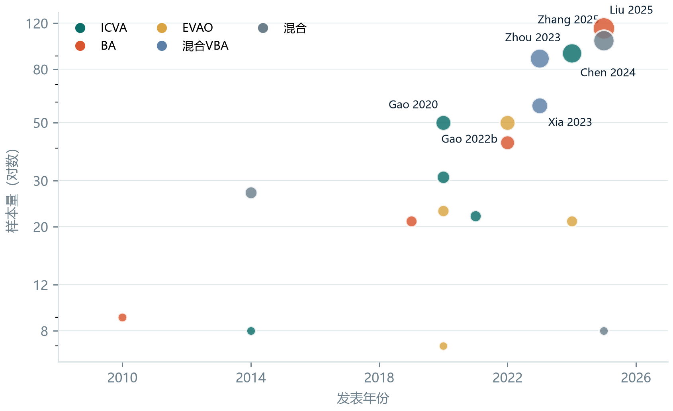
02 · 证据与选择
证据地图：小样本、单中心、近五年加速
读数
20+ 再通队列；样本量 7–177
177 最大单中心（VBA 亚组 58）[18]
115 最大非急性 BAO 队列 [7]
0 随机对照试验（本组文献）
气泡大小 = 样本量；颜色 = 闭塞部位。
来源：本汇报纳入的 18 项再通队列；详见 literature/02_literature_table.md
13 / 30
Notes:
证据地图：20 多项再通队列，样本量 7–177，最大单中心 177 例（VBA 58），最大非急性 BAO 队列 115 例；没有 RCT。近五年研究明显增多，说明这个题目正在升温，但证据等级仍低。

Slide 14
02 · 证据与选择
核心研究一览：设计、人群、再通率
研究 | 设计 | 人群 | N | 再通 | 并发症
Liu 2025 [7] | 单中心回顾 | 非急性 BAO | 115 | 81.7% | NR
Zhou 2023 [19] | 单中心回顾 | 非急性 VBAO | 88 | 92.0% | 19.3%
Chen 2024 [14] | 单中心回顾 | 非急性 ICVA | 92 | 83.7% | 10.9%
Xia 2023 [18] | 单中心回顾 | 非急性颅内（VBA 58） | 177 | 82.8%* | 5.2%*
Gao 2022 [21] | 多中心回顾 | 非急性 BAO | 42 | 76.2% | 14.3%
Gao 2022 [20] | 多中心回顾 | 非急性 EVAO | 50 | 86.0% | 12.0%
Zhao 2020 [28] | 单中心回顾 | 非急性 ICVA | 31 | 87.1% | 19.4%
Gao 2020 [26] | 单中心回顾 | 非急性 ICVA | 50 | 76.0% | 4.0%†
Zhao 2019 [31] | 单中心回顾 | 亚急性–慢性 BAO | 21 | 81.0% | 9.5%
Cai 2021 [23] | 单中心回顾 | 慢性 VA 起始部 | 22 | 86.4% | NR
Liu 2024 [15] | 单中心回顾 | 非急性 VOO | 21 | 66.7% | 14.3%
Zhang 2025 [11] | 单中心回顾 | 慢性颅内（含 VBA） | 103 | 68.9% | 10.7%
NR 未报告；* Xia 2023 为 VBA 亚组；† Gao 2020 为 30 d 卒中/死亡。
完整 40 篇见 literature/02_literature_table.md
14 / 30
Notes:
这张表是核心研究的快速对照：BAO 再通率普遍低于 ICVA/EVAO，并发症率差异大（5.2%–19.3%）。注意 NR 和不同定义，不能直接用单个率值排名。

Slide 15
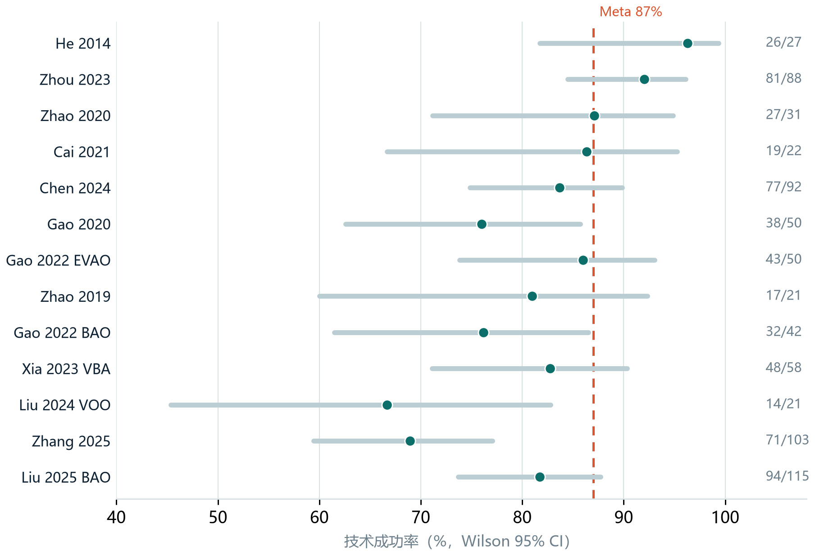
03 · 结果
技术成功：80%–90% 是“选择性结果”
怎么读
87% 总体再通率
95% CI 84–91；I²=78%（23 项研究）[1]
· 单中心范围 66.7%–96%
· 失败集中于：钝头、长段、钙化、远端代偿差
· 技术成功 ≠ 功能获益：还要看并发症与选择
注意：各研究定义、随访、中心量级不同；
不能把 87% 当作“普遍成功率”。
森林图：本汇报按原始研究报告值绘制 Wilson 95% CI；虚线为 [1] 的 Meta 汇总值
15 / 30
Notes:
技术成功总体约 87%，单中心范围 66.7%–96%。但这是‘选择性结果’：失败集中在钝头、长段、钙化、远端代偿差。技术成功也不等于功能获益，还要看并发症和选择。

Slide 16
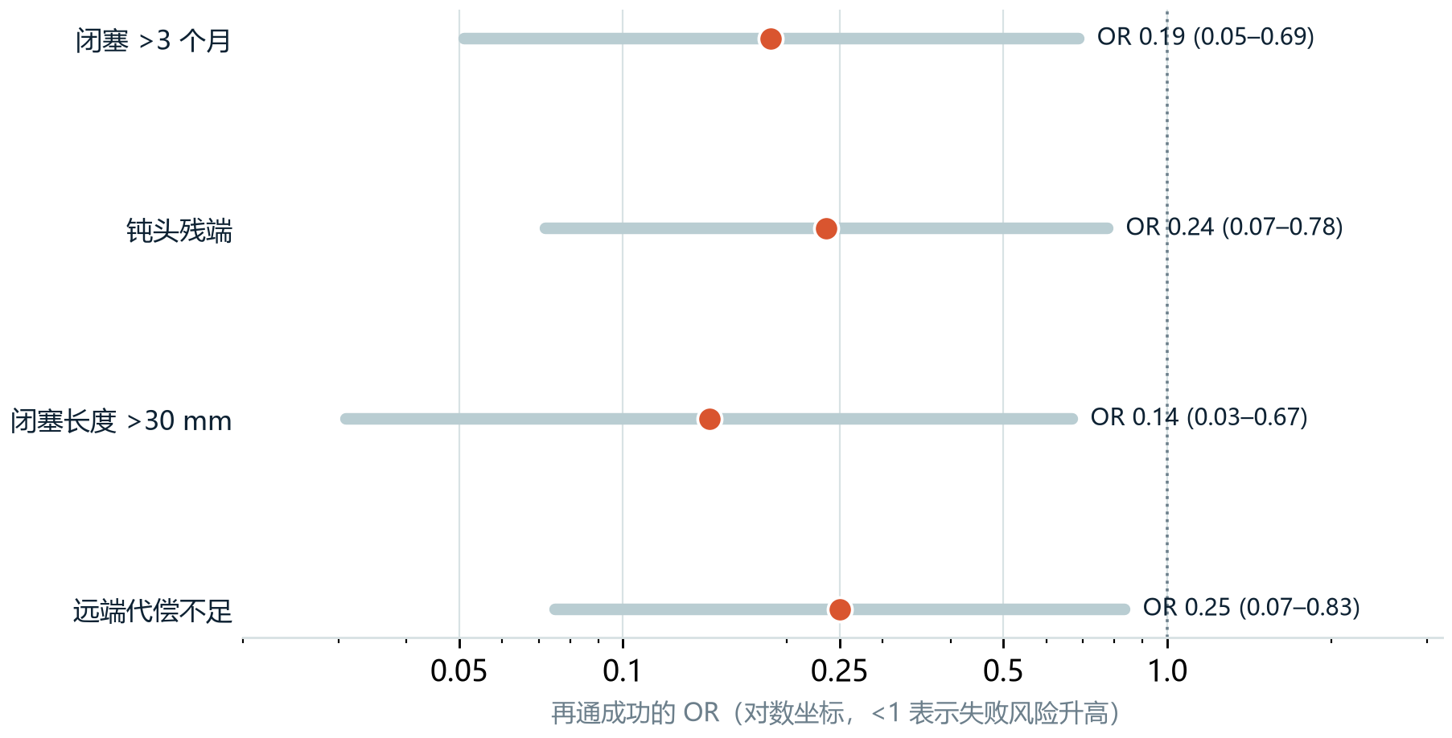
03 · 结果
为什么开不通？——四个可术前识别的因素
把 OR 变成谈话
· 闭塞 >3 个月：OR 0.19（0.05–0.69）
· 钝头残端：OR 0.24（0.07–0.78）
· 长度 >30 mm：OR 0.14（0.03–0.67）
· 远端代偿不足：OR 0.25（0.08–0.84）
来源：Liu 2025 的 115 例 NABAO [7]
怎么用：
① 术前谈话：失败概率 ② 选择入路/器械
③ 设定“何时停止”的阈值
形态 > 长度：Zhou 2023 中长度本身不是独立因素，
钝头形态占失败的 85.7% [19]。
HR-MRI 评分可进一步细化 [12]。
来源：[7] Liu 2025；[19] Zhou 2023；[12] Zhou 2025；[15] Liu 2024
16 / 30
Notes:
四个可术前识别的失败因素：闭塞 >3 个月、钝头残端、长度 >30 mm、远端代偿不足，OR 都在 0.14–0.25。Zhou 2023 强调形态比长度更重要；这些评分都还没有外部验证。

Slide 17
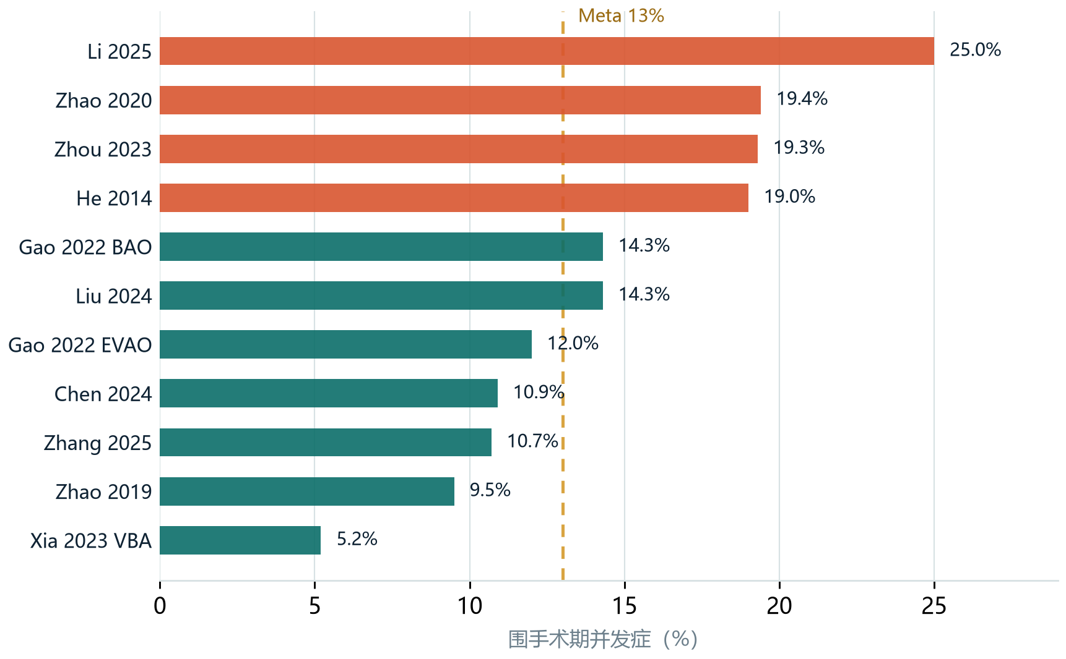
03 · 结果
并发症：10%–20% 的现实，不能只看成功率
四类要命 / 要功能的并发症
夹层 / 穿孔
脑干穿支损伤；BA 风险更高 [19]
血栓 / 远端栓塞
穿支或皮层梗死；远端保护证据有限 [6]
出血
高灌注、SAH、脑实质出血
支架内血栓 / 再闭塞
术后急性事件；需强化抗栓
Meta 汇总 13%（10–15）；本组范围 5.2%–25% [1]。
来源：[1] Meta；[6] Li 2025；[19] Zhou 2023；[33] He 2014
17 / 30
Notes:
并发症是 10%–20% 的现实：本组范围 5.2%–25%，Meta 汇总 13%。四类是夹层/穿孔、血栓/远端栓塞、出血、支架内血栓/再闭塞。基底动脉风险高于椎动脉，远端保护只有小样本证据。

Slide 18
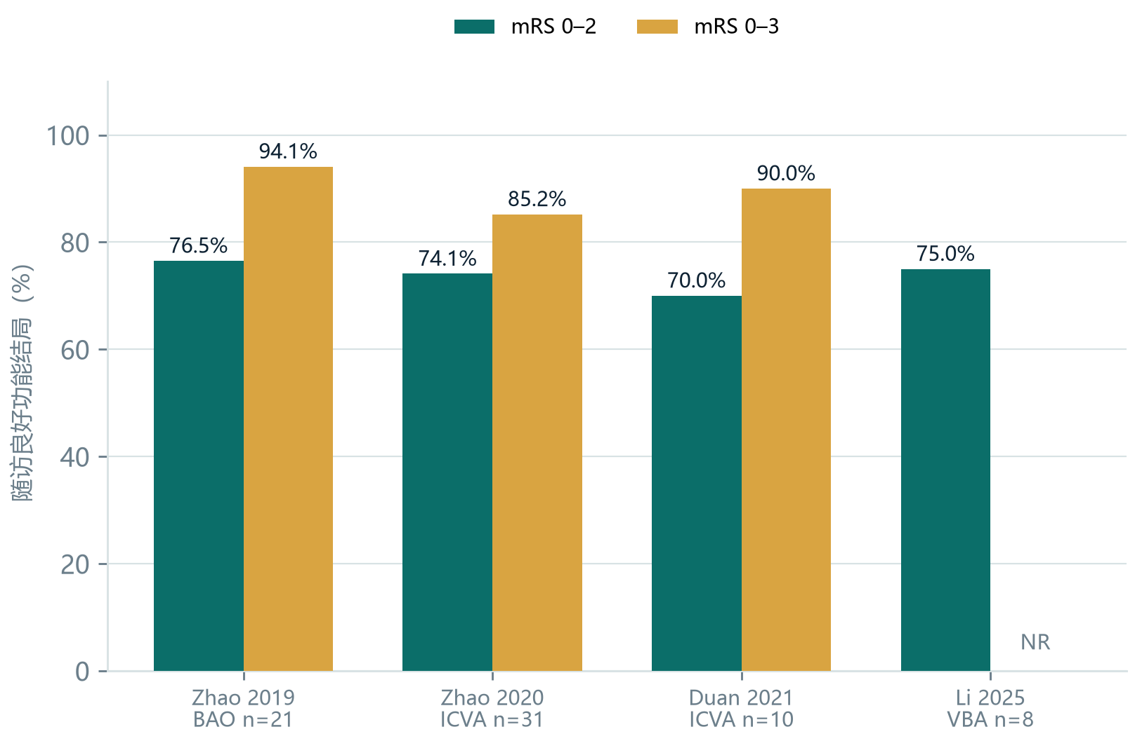
03 · 结果
功能结局：成功再通者多数获益，但“成功”是前提
数字背后的前提
· mRS 0–2：约 74%–79%
· mRS 0–3：约 85%–94%
· 1 年卒中：11.4% [19]
· 30 d 后卒中/死亡：17.4% [14]
· Meta 长期复发/死亡：7% [1]
选择偏倚：基线轻症、仅成功再通者进入 mRS 分析。
这些是“成功再通 + 严格选择”的队列；
老年 EVT vs 保守：mRS 0–3 80% vs 60% [2]。
来源：[2][14][19][24][28][31]
18 / 30
Notes:
成功再通者 mRS 0–2 约 74%–79%，mRS 0–3 约 85%–94%；1 年卒中 11.4%，30 天后卒中/死亡 17.4%，Meta 长期复发/死亡 7%。这些是严格选择的队列，不能外推到所有慢性闭塞。

Slide 19
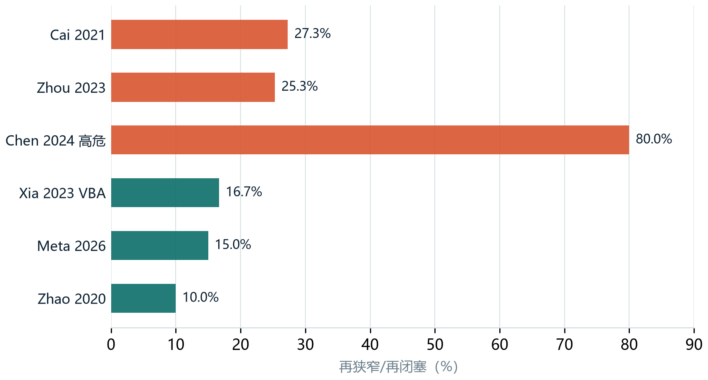
03 · 结果
再狭窄：15% 的“长期账单”
为什么重要
15% 再狭窄/再闭塞
95% CI 13–18；I²=17% [1]
· 高危解剖组可高达 80% [14]
· 后扩张与再狭窄相关：OR 4.55 [19]
· 6–12 个月 DSA/CTA 随访
· 处理：药物涂层球囊/再次支架？证据不足
· 抗栓依从性是可控因素
再狭窄 ≠ 临床失败；但需要纳入随访与终点定义。
来源：[1][14][19][23][28]
19 / 30
Notes:
再狭窄是长期账单：Meta 15%，单中心 10%–27%，高危解剖组可达 80%。后扩张与再狭窄相关（OR 4.55）。建议 6–12 个月影像随访；再狭窄的处理路径仍不明确。

Slide 20
03 · 结果
再通失败：不只是“没开通”
成功 vs 失败
失败之后发生了什么？——Chen 2024 的 15 例失败
OR 0.15
15
导丝无法通过而终止
长期卒中复发/死亡（成功 vs 失败）
95% CI 0.06–0.37 [1]
4
围手术期缺血性卒中
但这不是随机比较：
失败组病变更复杂、并发症更多。
OR 0.15 不能直接解释为“再通的因果获益”。
2
围手术期颅内出血
17.4%
30 d 后卒中/死亡（92 例）
术前预判失败概率，比术中“再试一次”更重要。
来源：[1] Chen 2026 Meta；[14] Chen 2024
20 / 30
Notes:
再通失败不只是‘没开通’：Chen 2024 的 15 例失败中，4 例缺血性卒中、2 例颅内出血，30 天后卒中/死亡 17.4%。Meta 的成功 vs 失败 OR 0.15 不是因果比较，但提醒我们术前要预判失败概率，避免强行再通。

Slide 21
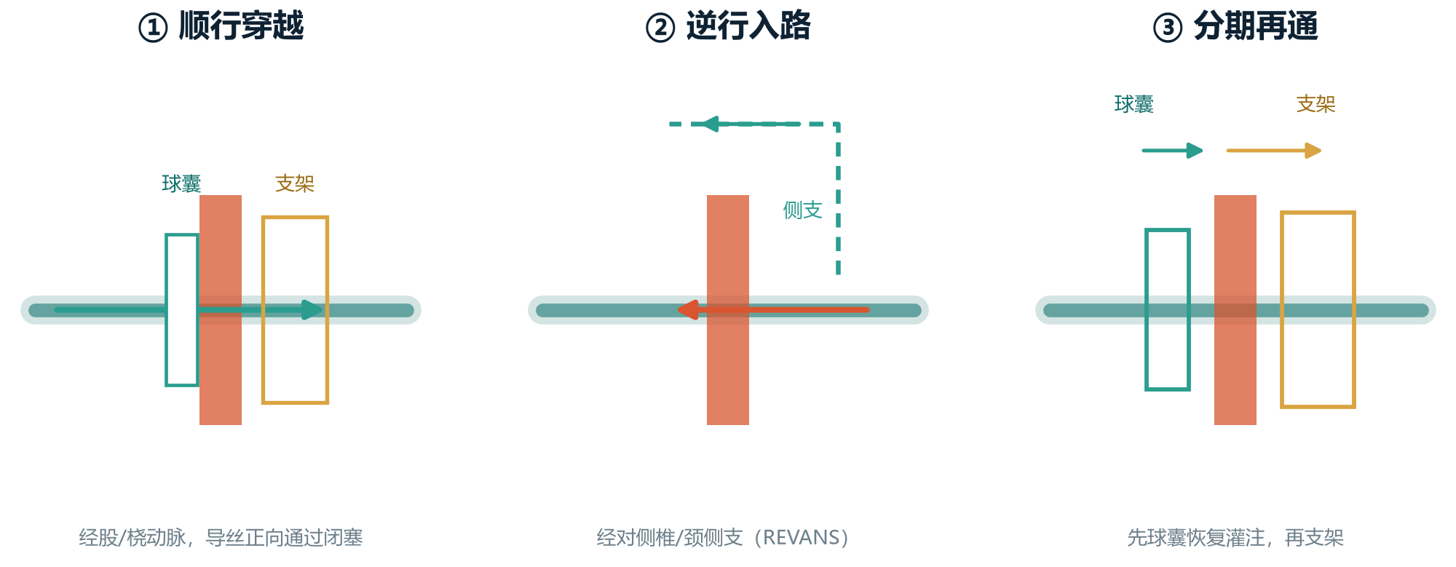
04 · 技术
技术选择：顺行、逆行、分期
器械要点
· 小球囊预扩
· 自膨闭环支架
· 长支架、少重叠
· 避免过度后扩张
· 远端保护：可选
示意图：作者绘制，用于说明入路与器械策略，非患者影像。
关键：
先恢复灌注，
再追求完美形态。
顺行
逆行
分期
首选；多数病例
无残端/近端失败
高血栓负荷/不稳定
来源：[10] REVANS；[24] Duan 2021；[19] Zhou 2023；[6] Li 2025
21 / 30
Notes:
技术选择：顺行是首选；无残端或近端无法进入时，可经对侧椎/颈侧支逆行（REVANS）；高血栓负荷或不稳定时可分期，先球囊恢复灌注，再支架。器械上偏好小球囊、自膨闭环支架、长支架少重叠，避免过度后扩张。

Slide 22
04 · 技术
围术期管理：抗栓是“没有 RCT 的艺术”
术前
术中
术后
随访
3–5 d
肝素化
6 个月
6–12 个月
DAPT
阿司匹林 + 氯吡格雷
ACT 监测
血栓/夹层预案
DAPT → 单抗
血压 110–130 mmHg
DSA/CTA
神经功能 + mRS
负荷剂量 / 基因型？
维持 ACT 250–300 s
6 个月后转单抗
再狭窄 → 个体化
监测
证据缺口
· 术后 24 h CT 除外出血
· 警惕高灌注：头痛、癫痫、意识变化
· 穿支卒中：新发脑干症状
最佳 DAPT 时程？替格瑞洛/西洛他唑？
基因型指导？——均无 RCT。
图中时程/ACT 为常见实践，非指南推荐；各中心方案不同。
来源：[19] Zhou 2023；[30] 中国专家共识 2020；方案异质，需个体化
22 / 30
Notes:
围术期抗栓没有 RCT：多数中心术前 DAPT 3–5 天，术中肝素化，术后 DAPT 6 个月后单抗；血压控制在 110–130 mmHg，24 小时 CT 除外出血，警惕高灌注和穿支卒中。最佳时程、替格瑞洛/西洛他唑、基因检测都还没有答案。

Slide 23
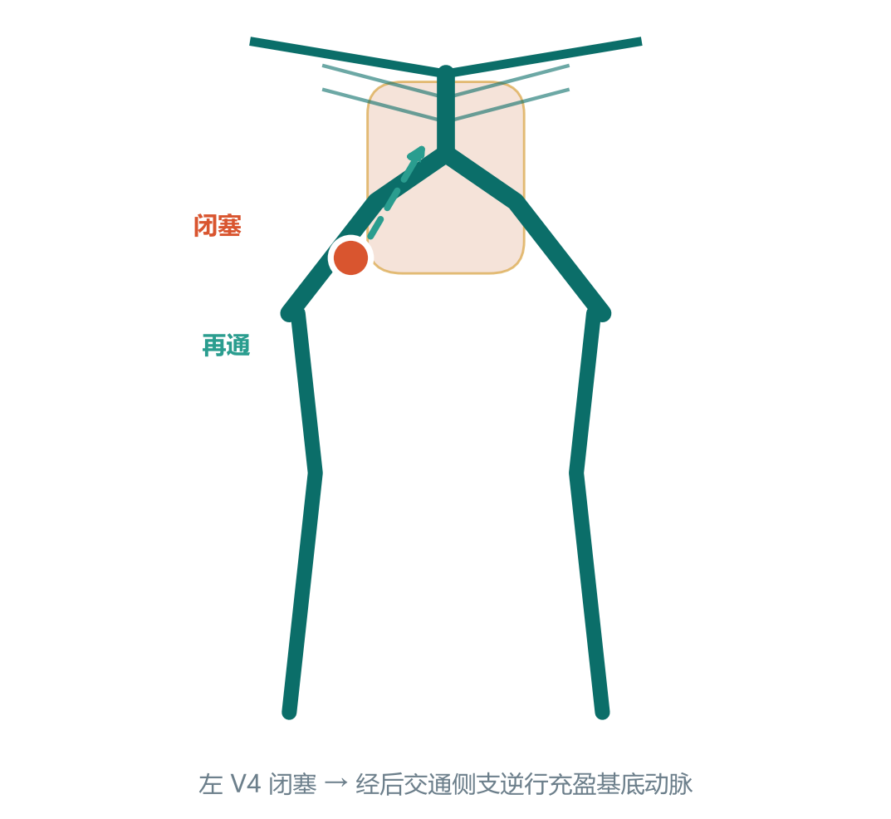
05 · 病例
病例一：进行性后循环缺血的非急性 VBO
62 岁女性：10 天进行性症状
眩晕、复视、构音障碍、步态共济失调；
DAPT 下仍进展。MRI：左小脑急性/亚急性梗死；
CTA：基底动脉无前向充盈、远端经侧支。
DSA：左 V4 闭塞；经后交通动脉逆行充盈基底动脉；
右椎动脉发育不良。
处理：腔内穿越 → 逐步球囊扩张 → 支架重建。
结局：NIHSS 5→2；30 d mRS 1。
局限：单例；无随访血管影像；不能证明优于药物或因果。
示意图，非患者原始影像；病例来自 [3]
10 d 症状
DSA 闭塞
再通
30 d mRS 1
来源：[3] Soetanto 2026（Neurol Int）；示意图由作者绘制
23 / 30
Notes:
病例一来自 Soetanto 2026：62 岁女性，10 天进行性眩晕、复视、构音障碍、共济失调；DAPT 下仍进展；DSA 左 V4 闭塞，经后交通逆行充盈基底动脉；再通后 NIHSS 5→2，30 天 mRS 1。单例，无随访影像。

Slide 24
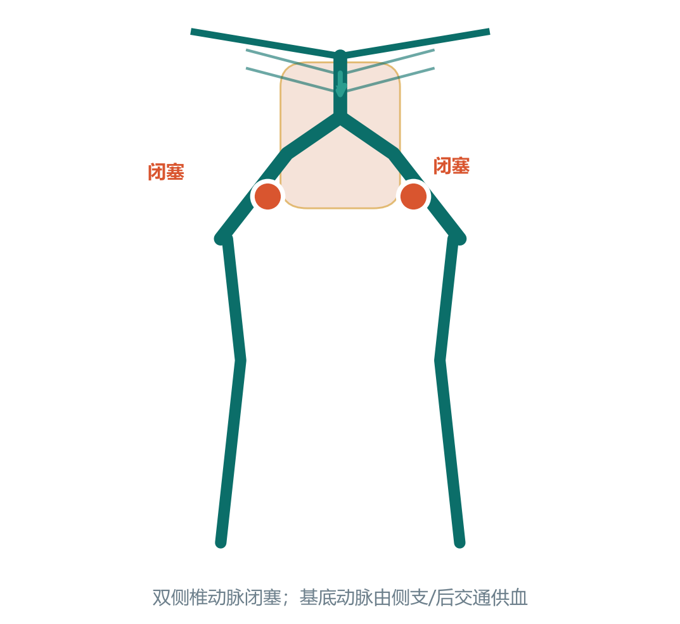
05 · 病例
病例二：双侧椎动脉闭塞的慢性 CTO
74 岁男性：40 天头晕、步态不稳
MRI：无新发急性梗死；MRA：双侧椎动脉闭塞。
RAPID 灌注：大片低灌注区 → 症状性 ICVA CTO。
处理：急诊血管内再通；
术后小脑梗死，无新发神经功能缺损。
结局：14 d 出院回家；2 个月无症状；
灌注异常几乎消失。
启示：自动灌注成像可辅助识别“低灌注型”慢性 CTO；单例证据。
示意图，非患者原始影像；病例来自 [4]
40 d 症状
RAPID 低灌注
再通
2 mo 无症状
来源：[4] Yamada 2026（J Neuroendovasc Ther）；示意图由作者绘制
24 / 30
Notes:
病例二来自 Yamada 2026：74 岁男性，40 天头晕、步态不稳；MRI 无新发梗死，MRA 双侧 VA 闭塞，RAPID 示大片低灌注；再通后术后小脑梗死但无新发缺损，14 天出院，2 个月无症状。提示灌注成像可辅助筛选，但仍是单例。

Slide 25
06 · 讨论
证据质量：我们知道的，和不知道的
设计
单中心回顾性为主；无 RCT
样本
多数 8–100 例；最大 VBA 队列 115 例
低
低–中
→ 只能提出假设
→ 率值不稳定
对照
极少；Meta 中保守治疗仅 42 例
定义
非急性/慢性界值不一致
极低
低
→ 无法估计绝对获益
→ 不能直接合并
随访
6 个月–2 年不等；再狭窄定义不一
外推
中国中心为主；BA/长段病变量少
低
低
→ 长期安全性未知
→ 老年/BA 需谨慎
总体：技术成功“低–中”；并发症“低”；功能结局“低”；再通 vs 药物的获益“极低”。不能把单中心经验写成指南。
本页为作者对纳入文献的方法学评价，非正式 GRADE 分级
25 / 30
Notes:
证据质量总体低：单中心回顾性为主、样本小、对照少、定义异质、随访短且不一致、外推以中国中心为主。技术成功‘低–中’，并发症‘低’，功能结局‘低’，再通 vs 药物的获益‘极低’。不能把单中心经验写成指南。

Slide 26
06 · 讨论
四个争议，决定下一个研究
01
定义
02
谁获益
现状：24 h？1 个月？3 个月？
现状：自然病史 vs 选择偏倚
需要：统一影像+时间标准；否则无法比较
需要：需要保守对照组与核心影像
→ 采用 >24 h / >1 个月，并标注原始界值
→ 不把单中心当因果；强调选择
03
技术
04
终点
现状：支架类型、后扩张、远端保护
现状：mRS 0–2 还是 0–3？再狭窄算失败吗？
需要：器械选择缺少头对头证据
需要：以患者为中心 + 统一影像终点
→ 首选简单、可重复的方案
→ mRS 0–2 为主；再狭窄单列
争议综合自 [1][7][14][17][19][30]
26 / 30
Notes:
四个争议：定义（24 小时/1 个月/3 个月）、谁获益（自然病史 vs 选择偏倚）、技术（支架/后扩张/远端保护）、终点（mRS 0–2 还是 0–3，再狭窄算不算失败）。每个争议都对应一个可做的研究。

Slide 27
06 · 讨论
下一步：从经验到证据
0–2 年
2–5 年
5 年+
打地基
做对照
个体化
· 统一“非急性/慢性”定义
· EVT vs 强化药物 RCT
· 预测模型 + AI
· 多中心登记与核心影像
· 影像分层的前瞻验证
· 药物涂层球囊/新支架
· 标准化并发症/再狭窄定义
· BA vs VA 的单独研究
· 患者报告结局与成本效果
里程碑：登记平台上线
里程碑：首例 RCT 入组
里程碑：模型外部验证
一个可执行的 RCT 构想：药物失败 + 低灌注 + 可再通解剖；EVT+BMT vs BMT；主要终点 90 d mRS 0–2 / 1 年卒中或死亡。
研究空白综合自 [1][7][14][19][30]
27 / 30
Notes:
下一步分三个阶段：0–2 年打地基（统一登记、核心影像、标准定义）；2–5 年做对照（EVT vs 强化药物 RCT、影像分层前瞻验证）；5 年以上个体化（预测模型、药物涂层球囊、患者报告结局）。RCT 构想：药物失败 + 低灌注 + 可再通解剖。

Slide 28
06 · 讨论
单中心实践路径：六步决策
1
确认闭塞
2
药物试验
3
影像评估
CTA/DSA：症状性非急性 VBAO
最佳药物下复发/进展？
梗死负担 + 低灌注 + HR-MRI
DSA 确认闭塞段与远端重建
复发频率、NIHSS、mRS
梗死核心/低灌注/侧支
4
解剖分层
5
MDT 决策
6
围术期 + 随访
残端/长度/钙化/远端代偿
EVT vs 药物；高危不强行
抗栓、血压、6–12 个月影像
低/中/高危 + 失败概率
患者意愿 + 获益/风险
DAPT、血压、影像复查
红线：大面积脑干梗死/昏迷、长段钙化无流出道、无残端且无法逆行、无法抗栓——不强行再通。
基于 [7][14][19][21][30] 的综合路径，供单中心讨论；非指南
28 / 30
Notes:
单中心路径六步：确认闭塞、药物试验、影像评估、解剖分层、MDT 决策、围术期与随访。红线是大面积脑干梗死/昏迷、长段钙化无流出道、无残端且无法逆行、无法抗栓——不强行再通。

Slide 29
TAKE-HOME
四句话带走
87%
技术成功
13%
围手术期并发症
但只在“选对的人”里；失败集中在钝头/长段/钙化/远端代偿差。
BA 风险高于 VA；夹层、栓塞、出血、支架内血栓是主要类型。
15%
再狭窄/再闭塞
0 项
RCT（本组文献）
成功后仍需 6–12 个月影像随访；高危解剖可高达 80%。
证据强度低；决策靠共同决策，而不是“别人能做”。
谢谢 · 讨论
Notes:
四句话带走：87% 技术成功，但只在选对的人；13% 围手术期并发症，BA 高于 VA；15% 再狭窄，成功后仍要随访；本组文献 0 项 RCT，证据强度低，决策靠共同决策。谢谢，讨论。

Slide 30
06 · 讨论
参考文献（节选 24 篇，完整 40 篇见 literature/）
01
Chen X, et al. World Neurosurg 2026. doi:10.1016/j.wneu.2025.124770
18
Xia J, et al. Sci Rep 2023. doi:10.1038/s41598-023-31313-4
02
Li W, et al. Atherosclerosis 2026. doi:10.1016/j.atherosclerosis.2026.120678
19
Zhou ZL, et al. Front Neurol 2023. doi:10.3389/fneur.2023.1125244
03
Soetanto GW, et al. Neurol Int 2026. doi:10.3390/neurolint18100183
20
Gao F, et al. J Neurointerv Surg 2022. doi:10.1136/neurintsurg-2021-017283
04
Yamada D, et al. J Neuroendovasc Ther 2026. doi:10.5797/jnet.cr.2026-0098
21
Gao F, et al. J Neurointerv Surg 2022. doi:10.1136/neurintsurg-2020-017213
06
Li Q, et al. Acta Neurochir (Wien) 2025. doi:10.1007/s00701-025-06525-4
22
Ng AC, et al. Am J Med Sci 2022. doi:10.1016/j.amjms.2021.10.027
07
Liu Y, et al. Front Neurol 2025. doi:10.3389/fneur.2025.1496852
24
Duan H, et al. Front Neurol 2021. doi:10.3389/fneur.2021.673367
10
Wang J, et al. Neuroradiology 2025. doi:10.1007/s00234-025-03602-4
26
Gao F, et al. Stroke 2020. doi:10.1161/STROKEAHA.120.030440
11
Zhang X, et al. Front Neurol 2025. doi:10.3389/fneur.2025.1453841
28
Zhao W, et al. Front Neurol 2020. doi:10.3389/fneur.2020.598795
12
Zhou C, et al. Acad Radiol 2025. doi:10.1016/j.acra.2024.10.020
30
中国非急性颅内/外大血管闭塞血管内治疗专家共识. 中华内科杂志 2020. doi:10.3760/cma.j.cn112138-20200413-00366
14
Chen S, et al. Medicine 2024. doi:10.1097/MD.0000000000036813
31
Zhao W, et al. Front Neurol 2019. doi:10.3389/fneur.2019.01290
15
Liu L, et al. J Clin Neurosci 2024. doi:10.1016/j.jocn.2023.12.013
36
Markus HS, et al. Lancet Neurol 2013. doi:10.1016/S1474-4422(13)70211-4
17
Roth C, et al. J Neurol 2024. doi:10.1007/s00415-024-12375-4
38
Dashti SR, et al. Neurosurgery 2010. doi:10.1227/01.NEU.0000367611.78898.A3
完整 40 篇题录、DOI、PMID、核心结论见 literature/02_literature_table.md；BibTeX 见 literature/references.bib。
所有文献均回溯 PubMed/Europe PMC 原始记录核对
30 / 30
Notes:
完整 40 篇文献的题录、DOI、PMID、核心结论在 literature/02_literature_table.md；BibTeX 在 references.bib。这里只列本汇报直接引用的 24 篇，便于现场核对。

